Slide 1

Introducción a la Agenda 2030 para el Desarrollo Sostenible
Octubre 2019
Notes:
En nombre del Programa de las Naciones Unidas para el Desarrollo (PNUD), es una gran satisfacción poder participar en la segunda sesión de capacitación sobre la instrumentación de la Agenda 2030 a nivel subnacional.

Slide 2
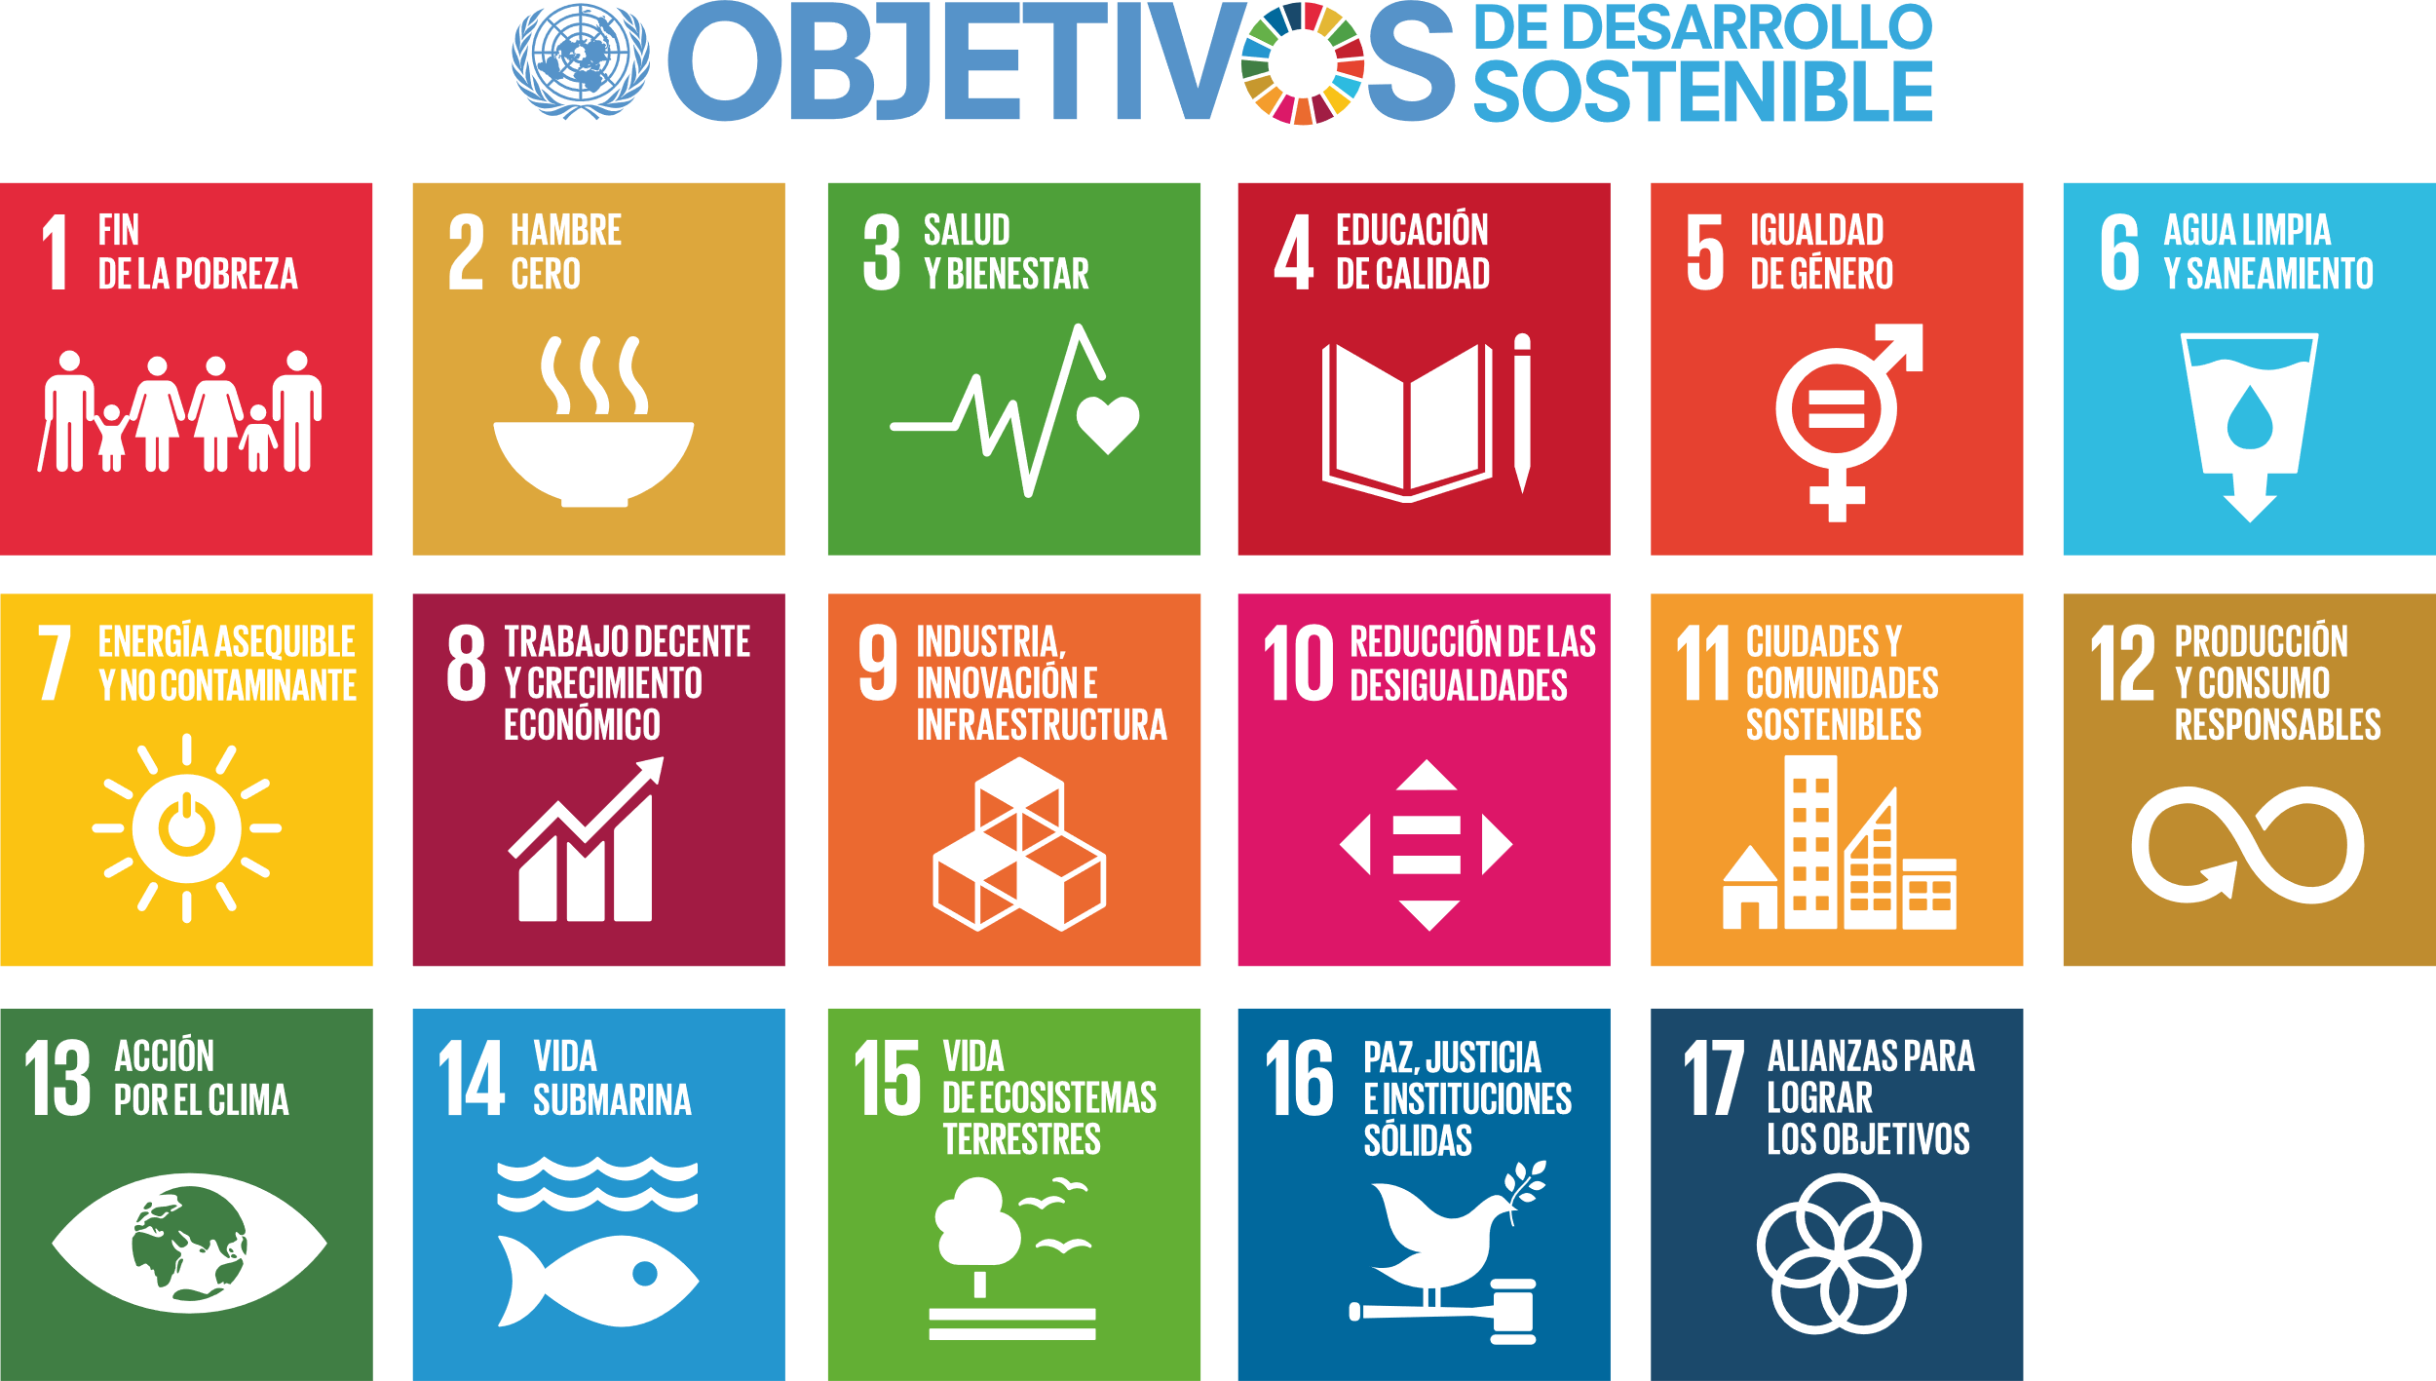
Notes:
La Agenda 2030 es la Agenda internacional de desarrollo vigente, aborda las causas fundamentales de la pobreza, así como aspectos no sólo de acceso, también de calidad
Ha sido adoptada por 193 países, entre ellos México, en el marco de la Cumbre para el Desarrollo Sostenible de las Naciones Unidas en 2015.
La Agenda está compuesta por 17 objetivos de desarrollo sostenible, que se desglosan en 169 metas y 232 indicadores

Slide 3
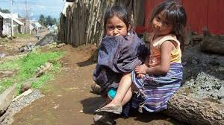
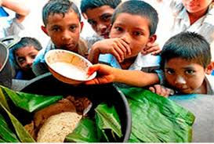
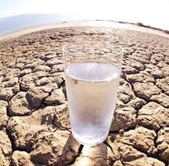
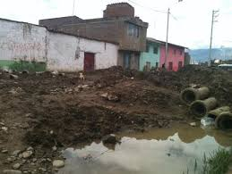
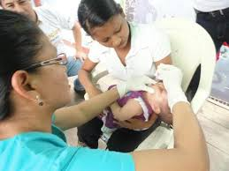
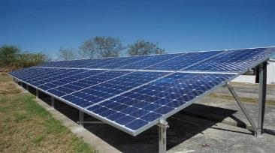


De los ODM a los ODS
El gran logro de los ODMs fue la creación de una agenda compartida y una visión común. Sin embargo, aún quedan temas pendientes que resolver:
POBREZA
800 millones de personas viven en condiciones de pobreza extrema
HAMBRE
795 millones sufren de desnutrición
AGUA
650 millones sin acceso a fuentes de agua potable
SANEAMIENTO
2,400 millones todavía sin servicios básicos de saneamiento
SALUD
16,000 niñas y niños mueren antes de cumplir 5 años, a menudo por causas previsibles
ENERGÍA
1,400 millones de personas sin acceso a electricidad
DESIGUALDAD
Incremento de desigualdades de ingreso y oportunidades
MEDIO AMBIENTE
Grandes desafíos: inseguridad hídrica, cambio climático y desastres
Notes:
Los ODS se basan en los Objetivos de Desarrollo del Milenio (ODM), ocho objetivos contra la pobreza que el mundo se comprometió a alcanzar para 2015. Los ODM, adoptados en 2000, contemplan áreas como la reducción de la pobreza, el hambre, las enfermedades, la desigualdad de género y el acceso al agua y saneamiento.
Los ODM lograron enormes progresos, lo que muestra el valor de una agenda internacional común, apoyada por metas y objetivos. A pesar de este éxito, aún existen grandes retos de pobreza y desigualdad en el mundo.
Para formular los ODS, se tomaron las lecciones aprendidas de los objetivos del milenio. Los nuevos Objetivos de desarrollo sostenible y la Agenda 2030 van mucho más allá de los ODM, abordando las causas fundamentales de la pobreza, así como aspectos no sólo de acceso, también de calidad y áreas de desarrollo que antes no estaban tan visibilizadas.

Slide 4

Estructura de la Agenda 2030
1.
Visión y principios para transformar el mundo según lo
enunciado en la Declaración.
2.
Marco de resultados: la Agenda 2030 está integrada por
17 Objetivos de Desarrollo Sostenible y 169 metas.
3.
Medios de implementación y Alianza Global
4.
Seguimiento y examen
Notes:
Entender la estructura o composición de esta Agenda es indispensable para lograr una adecuada inclusión de su enfoque.
Se trata de un plan integral de acción estructurado en cuatro componentes principales
Visión y principios para transformar el mundo según lo enunciado en la Declaración;
La visión y los principios de la Agenda se inspiran en los propósitos y principios de la Carta de las Naciones Unidas, incluido el pleno respeto del derecho internacional
2) Marco de resultados para los ODS globales;
Los objetivos guardan esencialmente las siguientes características:
a. Son integrales e indivisibles.
3) Medios de implementación y Alianza Global,
En donde resulta clave el trabajo conjunto de los gobiernos, la sociedad civil, el sector privado, el sistema de las Naciones Unidas y otras instancias, así como la movilización de recursos, de acuerdo con lo establecido en la Agenda de Acción de Addis Abeba
Seguimiento y examen.
Los procesos de seguimiento y examen se llevan a cabo utilizando un conjunto de indicadores mundiales que se complementarán con indicadores regionales y nacionales formulados por los Estados Miembros

Slide 5
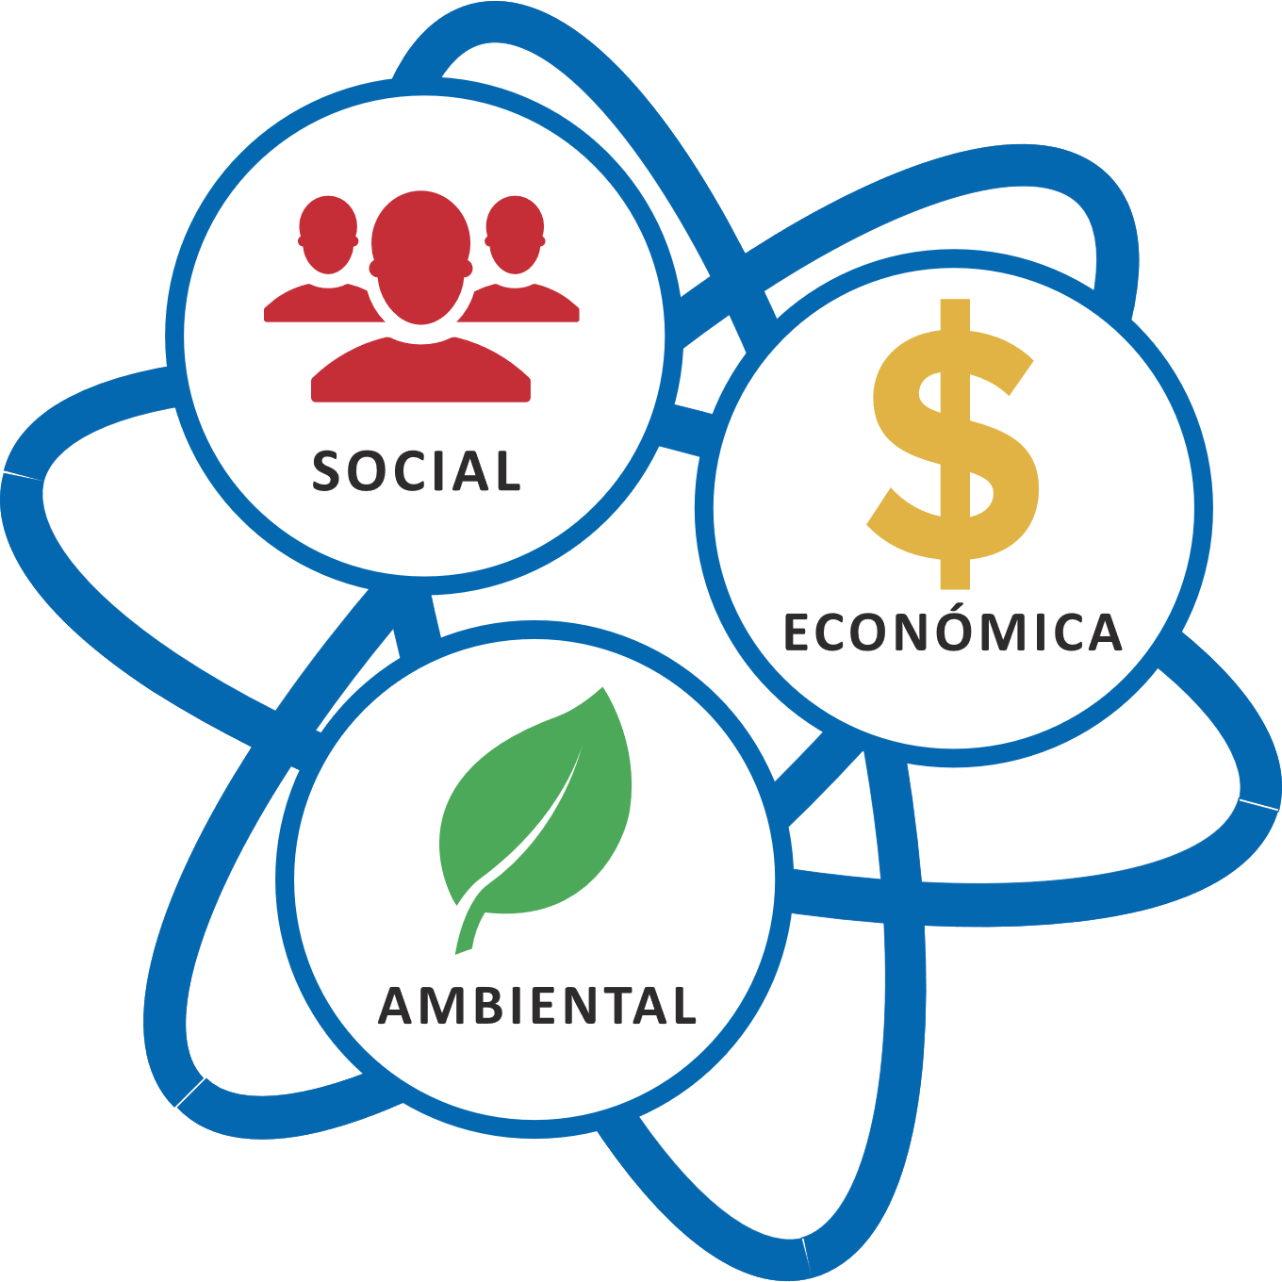


La Agenda 2030 incorpora las tres dimensiones
del desarrollo sostenible
Incluye temas que no estaban contemplados en la Agenda del Milenio
Notes:
La Agenda 2030 representa un nuevo paradigma de desarrollo porque:
1) Vincula los tres pilares del desarrollo: económico, social y ambiental
2) Incluye temas que no estaban contemplados en la Agenda del Milenio: paz, gobernabilidad, y cambio climático

Slide 6



Ejes rectores de la Agenda 2030
Universal
Integral
No dejar a nadie atrás
Los objetivos y las metas son relevantes para TODOS los gobiernos y actores
No significa uniformidad sino diferenciación (principio de responsabilidad común pero diferenciada)
Equilibrar las tres dimensiones del desarrollo sostenible: inclusión social, desarrollo económico y protección ambiental
Gestionar trade-offs y maximizar sinergias entre objetivos
Los objetivos y las metas son relevantes para TODOS los gobiernos y actores
No significa uniformidad sino diferenciación (principio de responsabilidad común pero diferenciada)
Notes:
La Agenda 2030 descansa sobre 3 principios rectores. Es una agenda:
Universal: Sus objetivos aplican a países desarrollados y países en desarrollo. Todos deben sumar esfuerzos para alcanzar las metas asentadas en los ODS
Integral e indivisible: La implementación de la agenda debe equilibrar las tres dimensiones del desarrollo sostenible, reconociendo que será necesario hacer compromisos (trade-offs) entre ellas pero que también trabajar para conseguir algunas metas acelera y potencia el cumplimiento de otras.
“No dejar a nadie atrás”: La exclusión y la marginación siguen existiendo incluso en los países más ricos. Más del 70% de las personas en países en desarrollo viven en sociedades más desiguales que en 1990. La distribución del desarrollo ha sido desigual, por esto la Agenda 2030 prioriza la reducción de las desigualdades, y exhorta a que los países atiendan primero a los más rezagados.
(Fuente: http://www.undp.org/content/undp/en/home/presscenter/speeches/2016/06/04/helen-clark-leave-no-one-behind-equity-in-the-sdgs-save-the-children-annual-meeting.html)

Slide 7






Principios transversales
Bajo una visión holística del desarrollo:
Igualdad de género
Ciclo de vida
Inclusión
Desarrollo
sostenible
Enfoque territorial
Derechos humanos
Estado de derecho
Notes:
las acciones implementadas no pueden dejar de llevarse a cabo a través de una visión holística que está construida a partir de la complementariedad de enfoques ideológicos y estratégicos.
Igualdad de género: Mujeres y niñas son quienes más sufren las desigualdades. La desigualdad de género prevalece a través de varios ODS.
Inclusión: enfocarse en las brechas de desarrollo: no dejar a nadie atrás. Priorizar a los grupos de mayor vulnerabilidad
Ciclo de vida: Se refiere a políticas públicas enfocadas en cada etapa del ciclo de vida: niños, jóvenes, adultos mayores.
Derechos humanos: Enfoque de derechos en la consecución de cada una de las metas donde es el propio desarrollo el que se constituye como un derecho humano
Ciclo de vida: Se refiere a políticas públicas enfocadas en cada etapa del ciclo de vida: niños, jóvenes, adultos mayores.
Enfoque territorial: Se refiere a tomar en cuenta las diferencias culturales, económicas y geográficas para diseñar un enfoque diferenciado por cada territorio
Estado de derecho: Fortaleza institucional y transparencia; participación sustantiva
Desarrollo sostenible: Que cada una de las metas del desarrollo considere la protección del medio ambiente en el largo plazo. Justicia intergeneracional

Slide 8

Enfoque de DDHH e igualdad de género
El enfoque basado en derechos humanos, pone a las personas en el centro de las políticas.
De manera particular, se centra en los grupos en situación de vulnerabilidad.
Obliga a las y los tomadores de decisiones a implementar estrategias de:
  Inclusión
  Accesibilidad
  Disponibilidad
  Calidad
Notes:
El enfoque basado en derechos humanos, pone a las personas en el centro de las políticas.
De manera particular, se centra en los grupos en situación de vulnerabilidad.
Obliga a las y los tomadores de decisiones a implementar estrategias de inclusión, accesibilidad, disponibilidad y calidad en el diseño de planes y programas y en la provisión de los servicios públicos.

Slide 9
Enfoque multidimensional
Multidimensionalidad de las problemáticas y de las soluciones.
Romper con la fragmentación entre dependencias, sectores y territorios.
Identificar y gestionar trade-offs.
Maximizar sinergias entre programas públicos.
Notes:
No se podrá avanzar “brecha por brecha”, se requiere de un enfoque multidimensional e intersectorial
Como se mencionó uno de los principios fundamentales a considerar en el diseño de políticas públicas es la integralidad.
¿Qué entendemos por integralidad?
El balance de las tres dimensiones del desarrollo sostenible, tanto en el análisis de las problemáticas como en el diseño de las soluciones.
Para ello, es necesario romper con la fragmentación que existe entre dependencias, sectores y territorios, para abordar el desarrollo desde una perspectiva holística,
Que permita identificar y gestionar externalidades negativas y maximizar aquellas sinergias entre los programas públicos.
Ejemplo de trade-off: desarrollo económico vs. Desarrollo medioambiental. ¿Cómo un gran desarrollo turístico puede afectar el entorno?
Sinergias: programas de educación temprana con efectos positivos en términos de salud y, en el largo plazo, en términos de ingreso.
El desarrollo desde una perspectiva de integralidad requiere (i) una alta coordinación entre dependencias y órdenes de gobierno; (ii) metodologías e instrumentos capaces de identificar las externalidades positivas y negativas.

Slide 10

Sostenibilidad
Se traduce en la satisfacción de las necesidades del presente sin comprometer la capacidad de las generaciones futuras para satisfacer sus propias necesidades.
No es un concepto exclusivamente medioambiental; es un concepto que obliga a pensar el desarrollo de manera integrada. Sostenibilidad:
  Social, económica, ambiental, política, institucional, tecnológica.
Obliga a:
  Gestionar los conflictos.
  Desarrollar estrategias de innovación.
Es un término normativo relacionado con la justicia intergeneracional, que coloca a las personas en el centro de las políticas públicas.
Notes:
La sostenibilidad es otro de los conceptos clave que deben tenerse en cuenta en la formulación de las políticas públicas. Implica que las necesidades presentes no deben satisfacerse a costa de la satisfacción de las necesidades de futuras generaciones. Este concepto, si bien tiene un fuerte componente medioambiental, no es excluyente de las otras dos dimensiones. De hecho implica colocar al centro a las personas y reconocer, nuevamente, las interrelaciones entre las dimensiones social, económica y medioambiental. (Cómo las intervenciones en una de ellas puede comprometer el desarrollo en alguna esfera).
Integrar el enfoque de sostenibilidad obliga a los tomadores de decisiones a :
Gestionar conflictos, teniendo como soporte estrategias que balanceen las tres dimensiones. Ejemplos: derechos de propiedad en entornos rurales que puedan poner en riesgo el ecosistema. ¿Qué dimensión debe prevalecer, la social o la ambiental?
Desarrollar estrategias de innovación para reducir el riesgo de conflictos de suma cero.

Slide 11
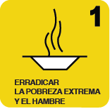
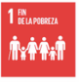
Desagregación de datos
ODM 1: Erradicar la pobreza extrema y el hambre
Meta 1.A. Reducir a la mitad el porcentaje de personas cuyos ingresos sean inferiores a 1.25 dólares por día
Indicador: 1.1. Proporción de la población con ingresos per cápita inferiores a 1.25 dólares diarios (Paridad de Poder de Compra respecto al dólar).
Resultado: Meta 2015: 4.6% - Resultado México: 3.7% (2014)
ODS 1. Fin de la pobreza
Meta 1.1. De aquí a 2030, erradicar para todas las personas y en todo el mundo la pobreza extrema
Indicador 1.1.1. Proporción de la población que vive por debajo del umbral internacional de la pobreza, desglosada por sexo, edad, situación laboral y ubicación geográfica (urbana o rural)
Resultado: Meta 2030: 0.0%

Slide 12

Datos y evidencias
El reto de la contextualización
16.5 Reducir considerablemente la corrupción y el soborno en todas sus formas
Concretar la implementación y operacionalización del Sistema Nacional Anticorrupción
16.10 Garantizar el acceso público a la información y proteger las libertades fundamentales, de conformidad con las leyes nacionales y los acuerdos internacionales
Promover sociedades justas, pacíficas e inclusivas
Tomar acciones concretas para proteger la seguridad de periodistas
Notes:
El reto de la contextualización
Ejemplo ods 16
Qué significan los ODS y sus metas en un contexto nacional o local? Para localizar la definición de problemas necesitamos datos y evidencia.
Por ejemplo, PNUD ha hecho un ejercicio de contextualizaciónde nacional de ODS 16, pero en muchos casos se enfrenta a problemas de falta de indicadores. Por ejemplo:
Cómo medimos que el gobierno tenga una cultura de rendición de cuentas?
Sí hay organizaciones que monitorean el número de periodistas asesinados, pero cómo monitoreamos qué tanto la libertad de expresión está coartada por el miedo?

Slide 13
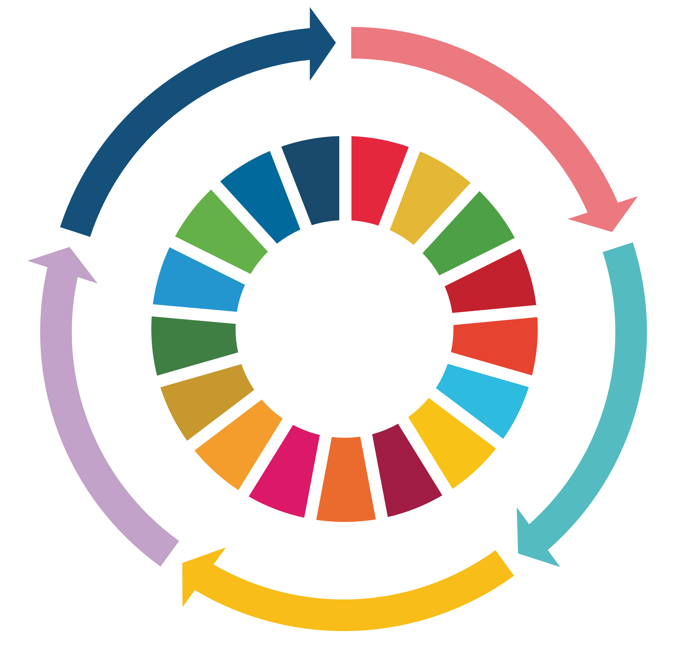
Implementación de la Agenda 2030: fortalecimiento de la planeación estratégica
Evaluación
Generar evidencia
Diagnóstico
Ad hoc a prioridades territoriales
Identificar aceleradores
Diagnóstico con perspectiva de género
Monitoreo
Conocer líneas bases
Desagregación de datos e indicadores
Monitoreo abiertos, inclusivos, participativos y transparentes
Diseño
Diseñar iniciativas que no pongan en riesgo la protección del medio ambiente a largo plazo
Priorización de grupos con mayor vulnerabilidad.
Implementación
Alianzas PPP y con OSC
Implementación para los más marginados
Notes:
Transversalizar la Agenda 2030 implica integrar esta perspectiva en TODO el ciclo de políticas públicas.
EJEMPLO: transporte público con perspectiva de género
El ¿Cómo? de la Agenda 2030 tiene un enfoque metodológico además de su enfoque teórico y los principios que integra. Administrar con enfoque de Agenda 2030 implica llevar esta agenda en todo el ciclo de la política pública
Se presentan unos ejemplos concretos de la intervención con enfoque de Agenda 2030 en las diferentes etapas del ciclo:
DIAGNÓSTICO:
Focalizar los diagnósticos en objetivos más relevantes según el territorio de intervención
Identificar aceleradores para terminar con los cuellos de botella
Asociar una perspectiva de género a cualquier proceso de diagnóstico
DISEÑO
Diseñar iniciativas que no pongan en riesgo la protección del medio ambiente a largo plazo
Diseñar políticas públicas con una perspectiva de desarrollo incluyente que priorice a los grupos de mayor vulnerabilidad.
IMPLEMENTACION
Apoyarse en la expertise, los recursos y el reconocimiento de algunos actores de la sociedad civil y del sector privado para Alianzas Publico-Privado (PPP)
Asegurar que el derecho a la seguridad social sea efectivo mediante servicios que llegan a las poblaciones más marginadas
MONITOREO
Conocer líneas bases para igualar niveles de vida
Desagregación de datos e indicadores por ingreso, género, edad, etnicidad, estatus migratorio, discapacidad y localización geográfica.
Contar con mecanismos de monitoreo abiertos, inclusivos, participativos y transparentes
EVALUACION
Generar evidencia sobre la correlación entre una política para el acceso efectivo a derechos por parte de grupos marginados y participación política

Slide 14

Retos persistentes
Más allá de alinear políticas existentes a la agenda, ¿Cómo estamos innovando para alcanzar los ODS?
¿Cómo aseguramos que los logros en institucionalización e implementación se mantengan con los cambios de gobierno?
¿Cómo articulamos esfuerzos para enfrentar problemas que se atienden en más de un nivel de gobierno, o que se extienden en más de una jurisdicción?

